Slide 1
BIL | TAJUK | TARIKH | SURATKHABAR
1 | GRADUAN BAHARU TERUS ‘DIHAMBAT’ GAJI TIDAK SETIMPAL KELULUSAN | 3 SEPTEMBER 2024 | BERITA HARIAN
2 | KRI CADANG KERAJAAN TUBUH AGENSI NASIONAL BERPUSAT AI | 3 SEPTEMBER 2024 | SINAR HARIAN
3 | GUNA AI PERKEMAS FUNGSI BADAN BERKANUN, JIMATKAN ‘POKET’ KERAJAAN | 4 SEPTEMBER 2024 | BERITA HARIAN
4 | DRON, AI TINGKAT KESIAPSIAGAAN HADAPI BENCANA | 4 SEPTEMBER 2024 | BERITA HARIAN
5 | PENGIKTIRAFAN WBL DIERLUAS KEPADA BIDANG TVET | 5 SEPTEMBER 2024 | BERITA HARIAN
6 | PELAN TINDAKAN PENDIDIKAN TINGGI PERLU BEBAS BELENGGU PENJAJAH | 5 SEPTEMBER 2024 | BERITA HARIAN
7 | KEMENTERIAN DIGITAL TUMPU TIGA ASPEK HADAPI CABARAN AI | 6 SEPTEMBER 2024 | BERITA HARIAN
8 | AKTA PERKONGSIAN DATA DIJANGKA DIBENTANG AKHIR TAHUN | 6 SEPTEMBER 2024 | SINAR HARIAN
9 | YTM SUMBANG RM3.5j PERKASA TVET | 6 SEPTEMBER 2024 | SINAR HARIAN
10 | JADIKAN BAHASA IBUNDA MEDIUM PERPADUAN JIWA MERDEKA | 9 SEPTEMBER 2024 | BERITA HARIAN
11 | KOMANWEL DAN PEMBANGUNAN BELIA | 10 SEPTEMBER 2024 | SINAR HARIAN
12 | MALAYSIA BANGUN PUSAT PENDIDIKAN BELIA NEGARA SEDANG MEMBANGUN | 11 SEPTEMBER 2024 | BERITA HARIAN
13 | TEKNOLOGI PERLU NILAI-NILAI MURNI | 6 SEPTEMBER 2024 | BERITA HARIAN
14 | GOOGLE DIDAKWA MUSNAHKAN PESAING | 13 SEPTEMBER 2024 | SINAR HARIAN
11 | AI, LITERASI DIGITAL STRATEGI BERSEPADU ELAK SCAMMER | 13 SEPTEMBER 2024 | BERITA HARIAN
12 | DIDIK REMAJA TOLAK NORMALISASI AKSI NEGATIF DI MEDIA SOSIAL | 16 SEPTEMBER 2024 | BERITA HARIAN
13 | KPM SEDIA TELITI DASAR BERKAITAN PEPERIKSAAN TAHUN 6, TINGKATAN 3 | 16 SEPTEMBER 2024 | BERITA HARIAN
14 | SIKAP CAKNA KELUARGA KEKANG JENAYAH SEKSUAL KANAK-KANAK | 17 SEPTEMBER 2024 | BERITA HARIAN
15 | PEMANSUHAN UPSR PUNCA PENCAPAIAN UKKM MENURUN | 18 SEPTEMBER 2024 | BERITA HARIAN
16 | ‘ÚPSR, PT3 ADA NILAI TERSENDIRI, WAJAR DIKEMBALIKAN’| | 18 SEPTEMBER 2024 | BERITA HARIAN

Slide 2
BIL | TAJUK | TARIKH | SURATKHABAR
18 | PEMAIN INDUSTRI TVET DIGESA SOKONG EKOSISTEM INDSTRI HALAL | 18 SEPTEMBER 2024 | BERITA HARIAN
19 | NUTP TAK SETUJU KEMBALIKAN UPSR | 19 SEPTEMBER 2024 | BERITA HARIAN
20 | ’SISTEM PENTAKSIRAN BERPUSAT DIPERLUKAN’ | 19 SEPTEMBER 2024 | BERITA HARIAN
21 | EKOSISTEM PBD BELUM SEDIA,UPSR DAN PT3 PILIHAN TERBAIK TAKSIR MURID | 19 SEPTEMBER 2024 | BERITA HARIAN
22 | EKOSISTEM PBD BELUM SEDIA,UPSR DAN PT3 PILIHAN TERBAIK TAKSIR MURID ..SAMBUNGAN.. | 19 SEPTEMBER 2024 | BERITA HARIAN
23 | TEKNOLOGI AI DALAM PROSES SIJIL HALAL PERLU SEIRING PRINSIP SYARIAH | 19 SEPTEMBER 2024 | BERITA HARIAN
24 | PBD GAGAL, KEMBALIKAN UPSR,PT3 -PAKAR | 20 SEPTEMBER 2024 | SINAR HARIAN
25 | FAEDAH PERSARAAN TINGGI JIKA PILIH SSPA,PENCEN TETAP ADA | 20 SEPTEMBER 2024 | BERITA HARIAN
26 | ’USAH RISAU JIKA TIDAK MAMPU BAYAR YURAN MASUK UNIVERSITI’ | 24 SEPTEMBER 2024 | BERITA HARIAN
27 | GAJI PREMIUM LEPASAN TVET DITETAP BERMULA RM2,500 | 24 SEPTEMBER 2024 | BERITA HARIAN
28 | PROGRAM KHAS BANTU PELAJAR KECICIRAN | 24 SEPTENBER 2024 | BERIA HARIAN
29 | TUBUH, PANTAU UNIT INTEGRITI DALAM ORGANISASI AWAM DAN SWASTA | 24 SEPTEMBER 2024 | BERITA HARIAN
30 | GAJI PREMIUM GRADUAN TVET HINGGA RM4,000 | 24 SEPTEMBER 2024 | SINAR HARIAN
31 | PENUNTUT IPT DISARAN TINGKAT KESEDARAN KESELAMATAN, KESIHATAN PEKERJAAN | 24 SEPTEMBER 2024 | SINAR HARIAN
32 | GANJARAN UNTUK PELAJAR TVET | 25 SEPTEMBER 2024 | SINAR HARIAN
33 | SELESAI SEGERA ISU CAPAIAN INTERNET DI UNIVERSITI AWAM | 26 SEPTEMBER 2024 | BERITA HARIAN
34 | PERTINGKAT KEMAHIRAN TEKNOLOGI GURU PERSIAP GENERASI KUASAI AI | 26 SEPTEMBER 2024 | BERITA HARIAN
35 | PETRONAS PERKASA PELAJAR TVET DI PENGERANG | 27 SEPTEMBER 2024 | BERITA HARIAN
36 | ’PRIVATE SECTOR SHOULD HELP BOOST AI TRAINING’ | 27 SEPTEMBER 2024 | NEW STRAITS TIMES
37 | IMPACT OF AI ON ACCOUNTING | 27 SEPTEMBER 2024 | NEW STRAITS TIMES

Slide 3
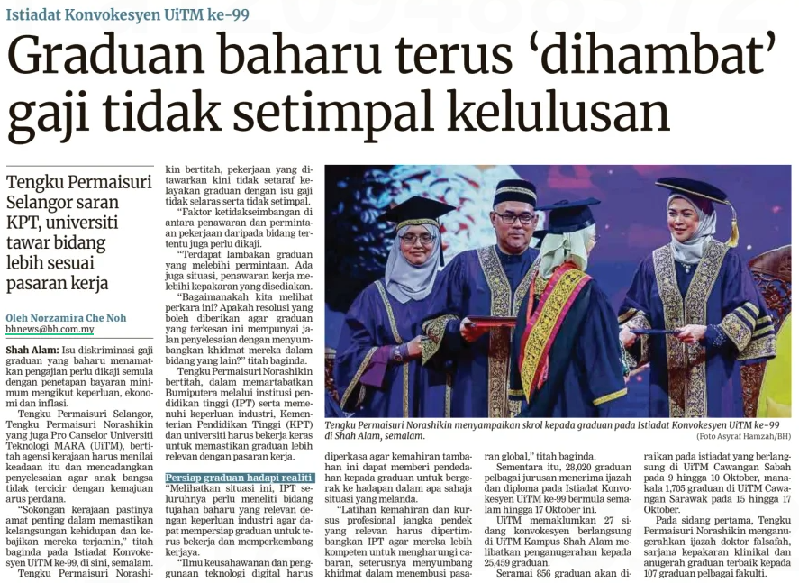
BERITA HARIAN
3 September 2024
BH|GRADUAN BAHARU TERUS ‘DIHAMBAT’ GAJI TIDAK SETIMPAL KELULUSAN|MS 11

Slide 4
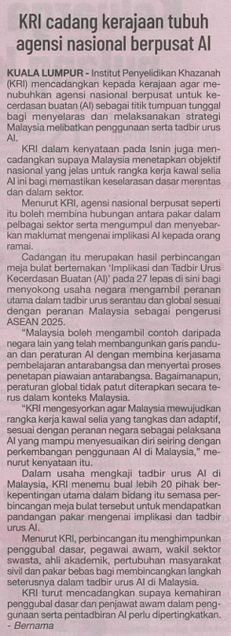
SINAR HARIAN
3 September 2024
SH|KRI CADANG KERAJAAN TUBUH AGENSI NASIONAL BERPUSAT AI|MS 12

Slide 5
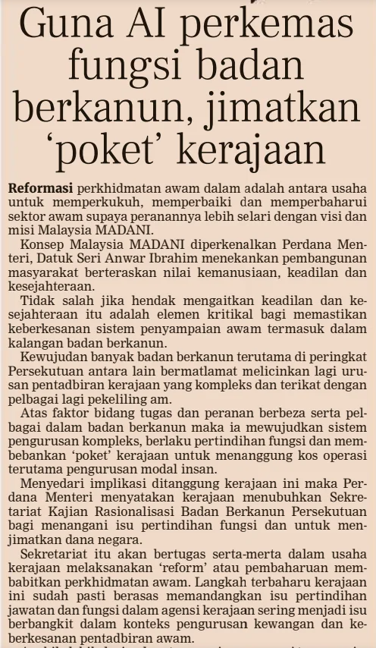
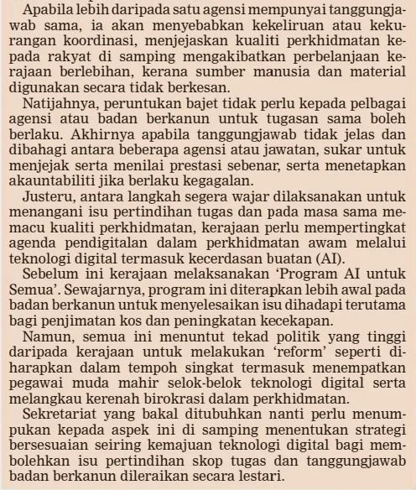
BERITA HARIAN
4 September 2024
BH|GUNA AI PERKEMAS FUNGSI BADAN BERKANUN, JIMATKAN ‘POKET’ KERAJAAN| MS 2

Slide 6
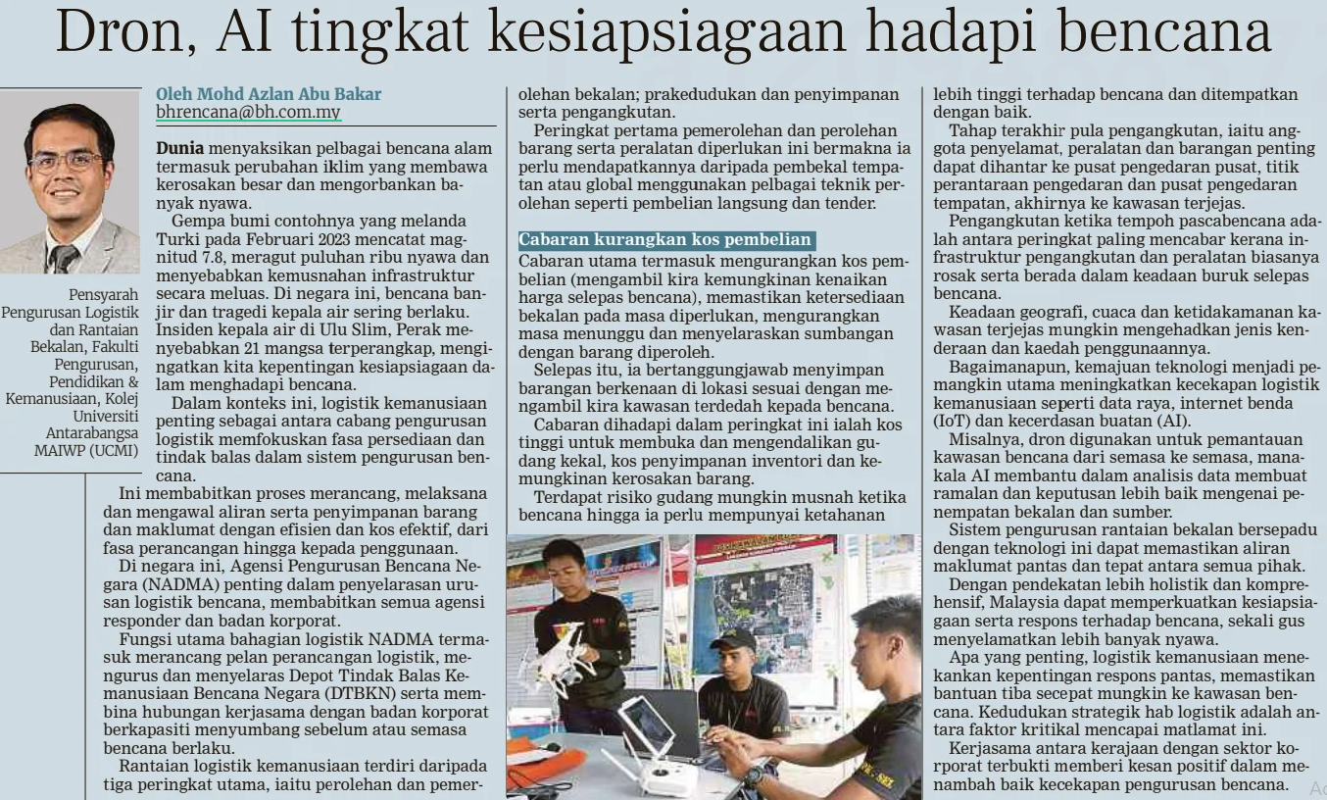
BERITA HARIAN
4 SEPTEMBER 2024
BH|DRON, AI TINGKAT KESIAPSIAGAAN HADAPI BENCANA| MS 11

Slide 7
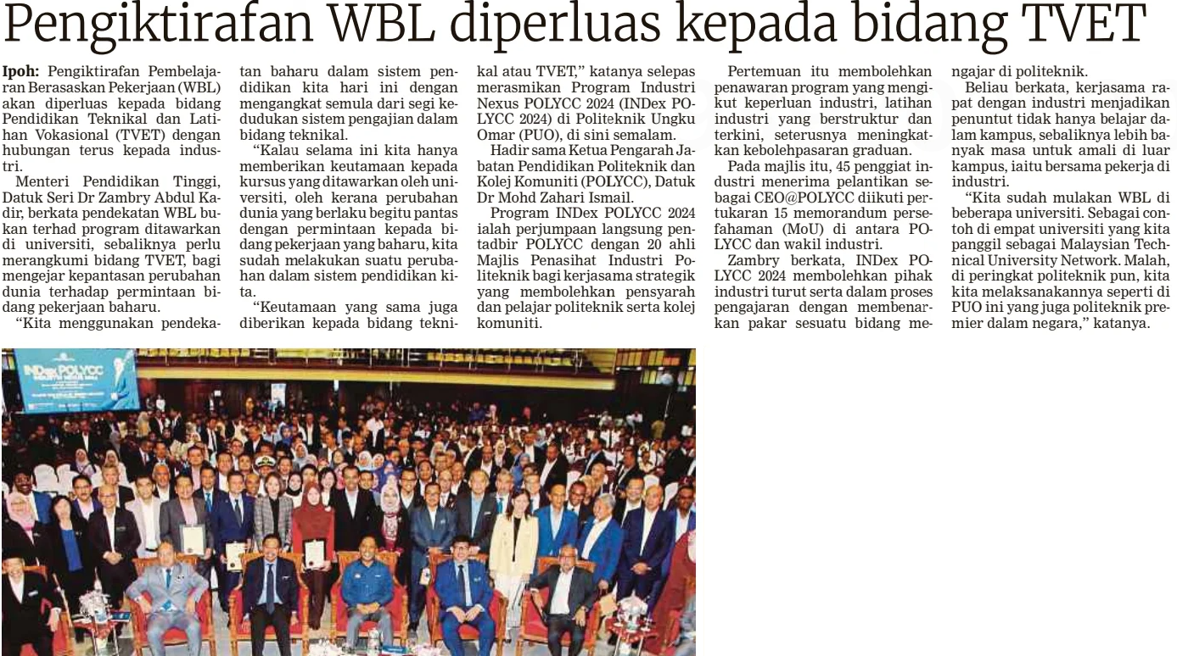
BERITA HARIAN
5 SEPTEMBER 2024
BH|PENGIKTIRAFAN WBL DIERLUAS KEPADA BIDANG TVET| MS 5

Slide 8
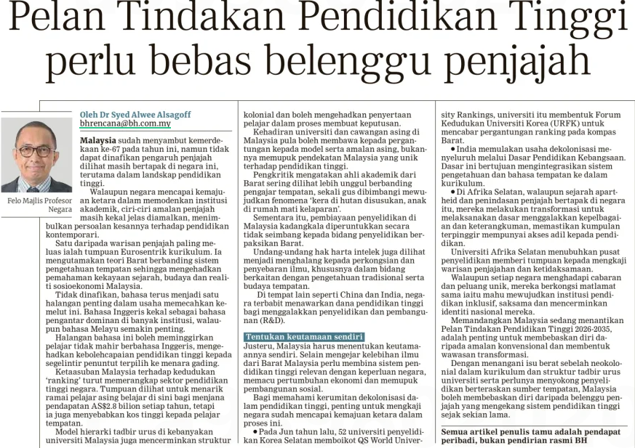
BERITA HARIAN
5 September 2024
BH|PELAN TINDAKAN PENDIDIKAN TINGGI PERLU BEBAS BELENGGU PENJAJAH| MS 11

Slide 9
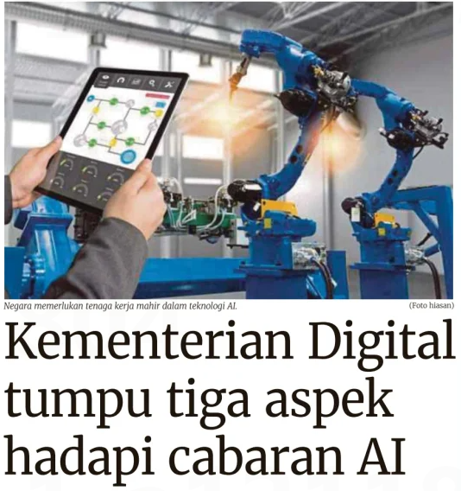
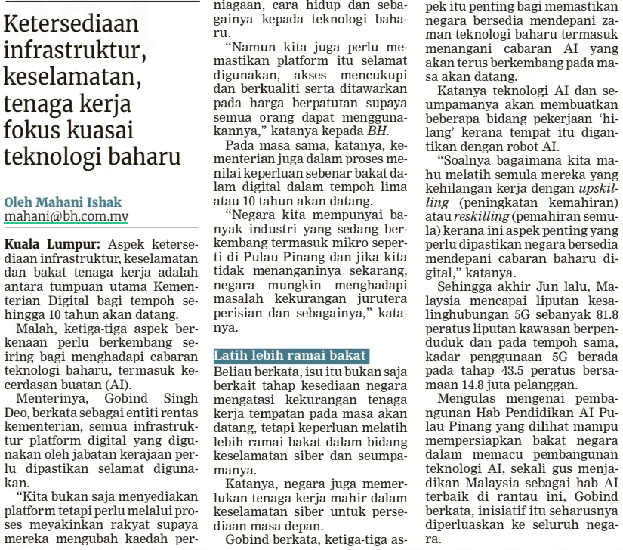
BERITA HARIAN
6 SEPTEMBER 2024
BH| KEMENTERIAN DIGITAL TUMPU TIGA ASPEK HADAPI CABARAN AI| MS 8

Slide 10
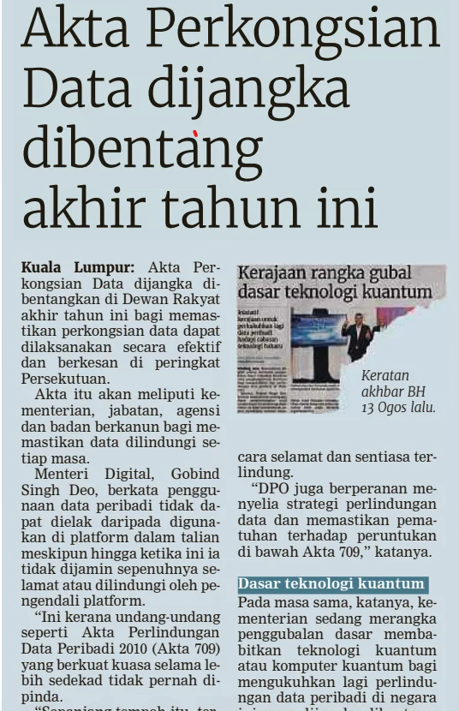
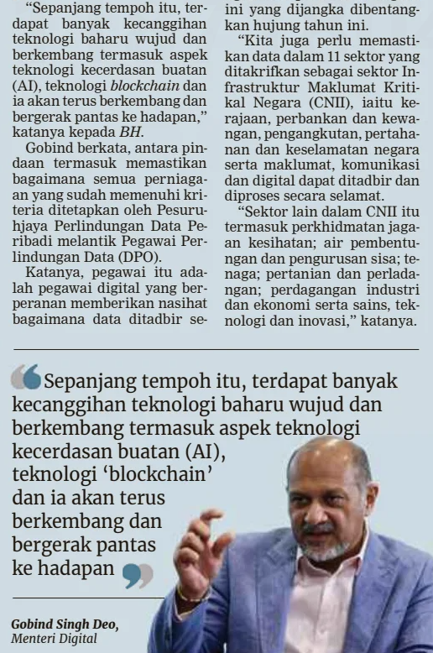
BERITA HARIAN
6 SEPTEMBER 2024
BH|AKTA PERKONGSIAN DATA DIJANGKA DIBENTANG AKHIR TAHUN INI| MS 8

Slide 11
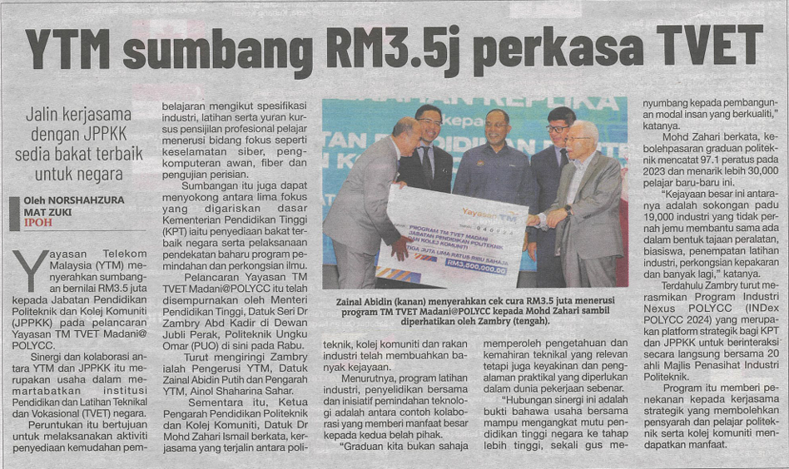
SINAR HARIAN
6 SEPTEMBER 2024
SH|YTM SUMBANG RM3.5j PERKASA TVET| MS 24

Slide 12
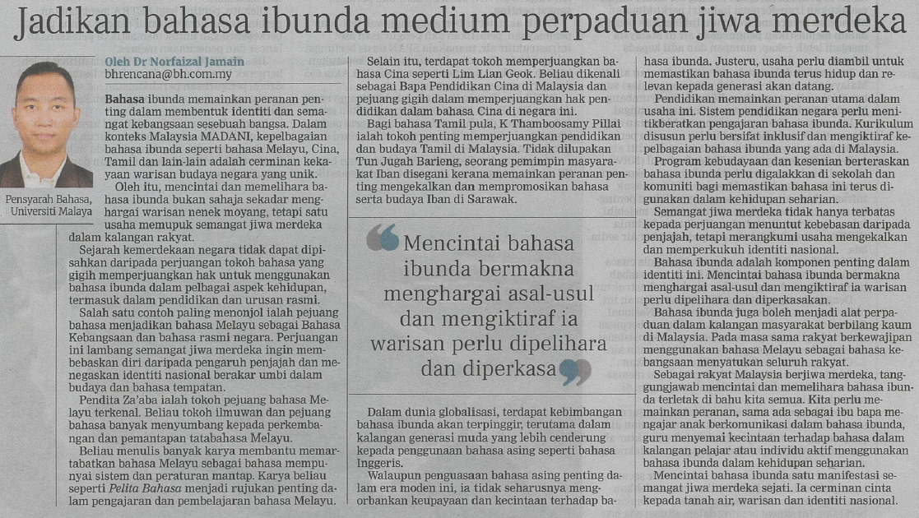
BERITA HARIAN
9 SEPTEMBER 2024
BH|JADIKAN BAHASA IBUNDA MEDIUM PERPADUAN JIWA MERDEKA| MS 11

Slide 13
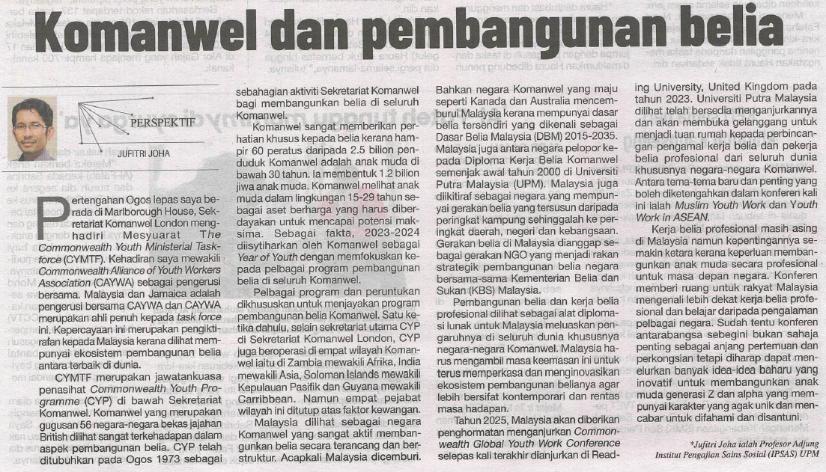
SINAR HARIAN
10 SEPTEMBER 2024
SH|KOMANWEL DAN PEMBANGUNAN BELIA| MS 17

Slide 14
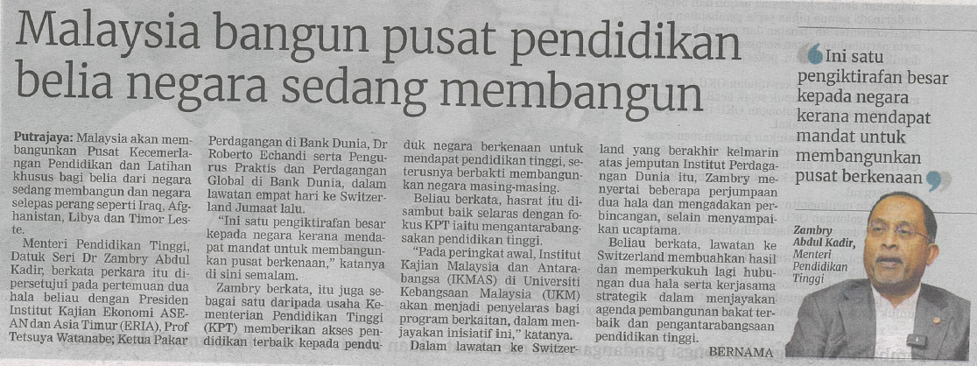
BERITA HARIAN
11 SEPTEMBER 2024
BH| MALAYSIA BANGUN PUSAT PENDIDIKAN BELIA NEGARA SEDANG MEMBANGUN| MS 14

Slide 15
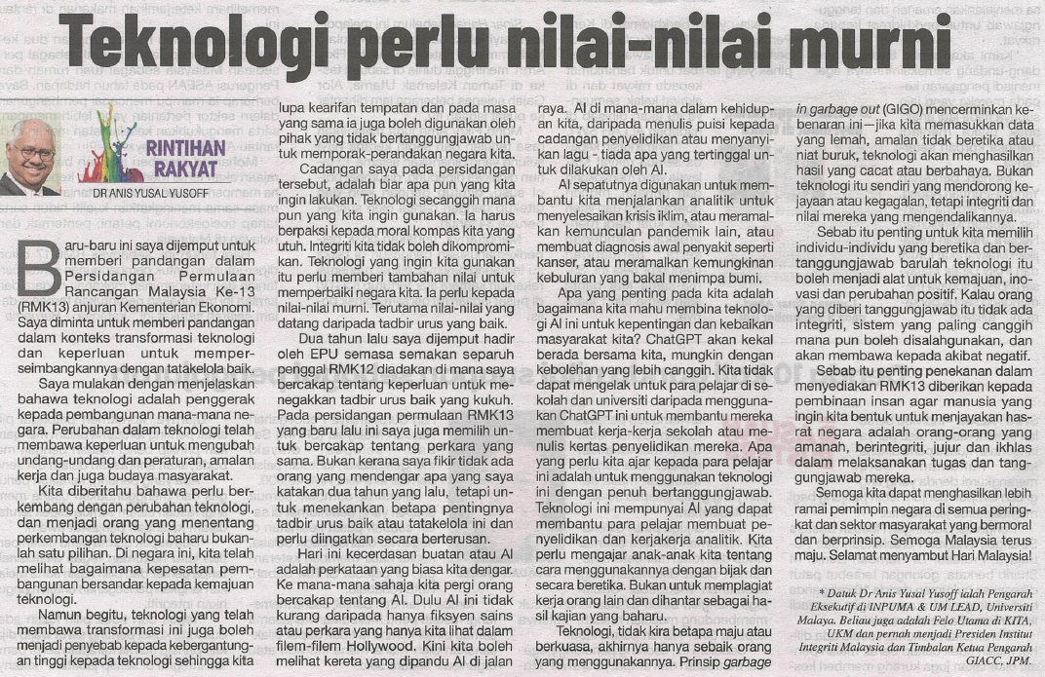
SINAR HARIAN
12 SEPTEMBER 2024
SH|TEKNOLOGI PERLU NILAI-NILAI MURNI| MS 17

Slide 16
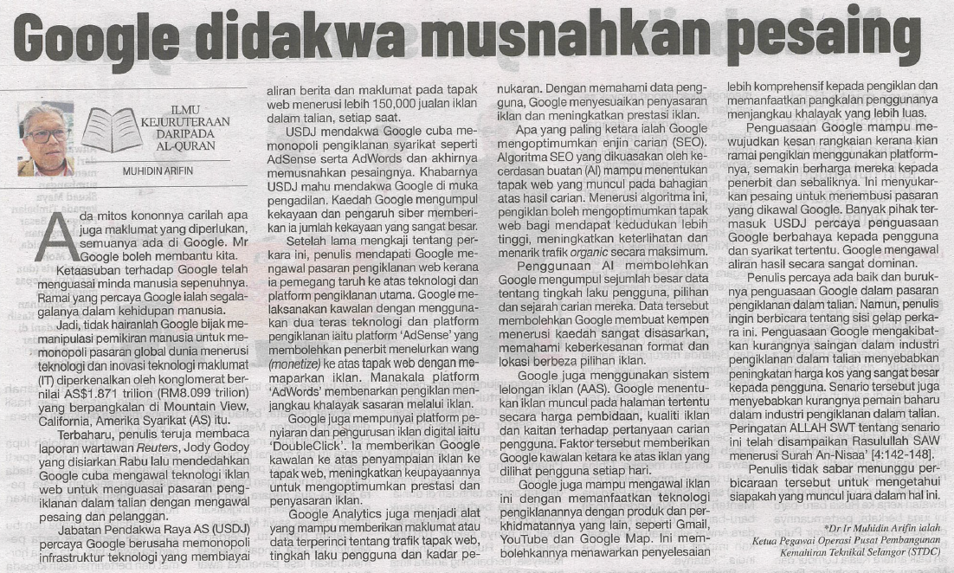
SINAR HARIAN
13 SEPTEMBER 2024
SH|GOOGLE DIDAKWA MUSNAHKAN PESAING| MS 17

Slide 17
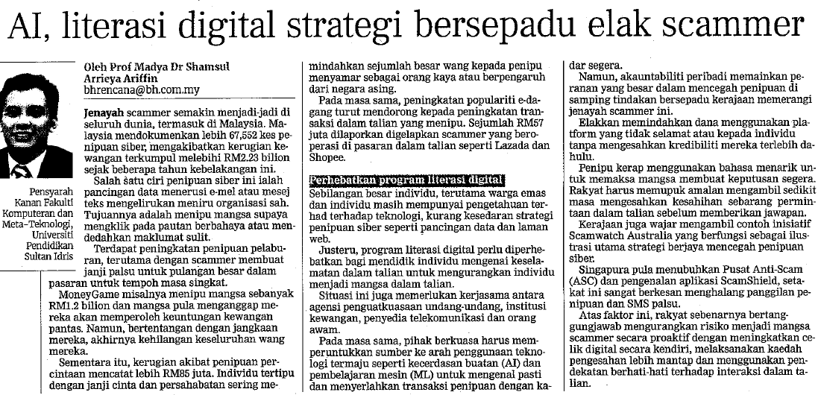
BERITA HARIAN
13 SEPTEMBER 2024
BH|AI, LITERASI DIGITAL STRATEGI BERSEPADU ELAK SCAMMER| MS 11

Slide 18
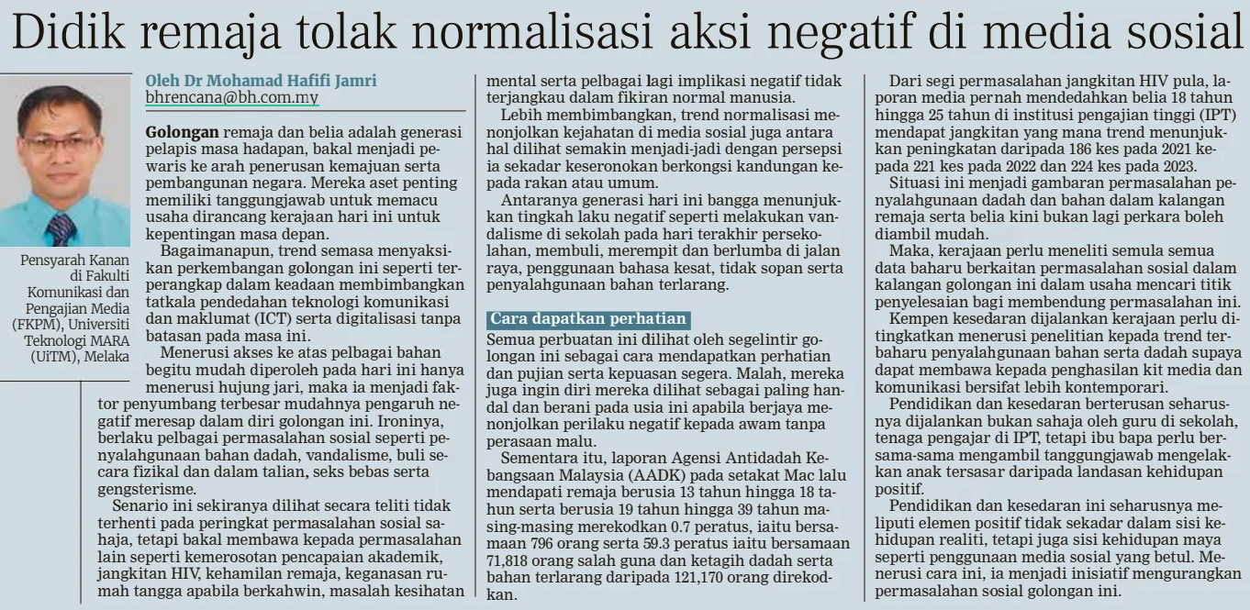
BERITA HARIAN
16 SEPTEMBER 2024
BH|DIDIK REMAJA TOLAK NORMALISASI AKSI NEGATIF DI MEDIA SOSIAL| MS 11

Slide 19
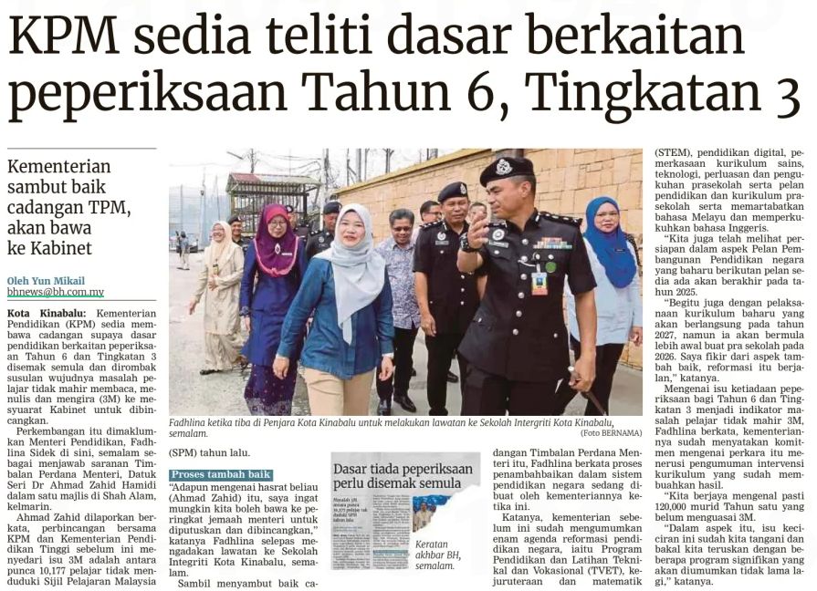
BERITA HARIAN
17 SEPTEMBER 2024
BH|KPM SEDIA TELITI DASAR BERKAITAN PEPERIKSAAN TAHUN 6, TINGKATAN 3| MS 8

Slide 20
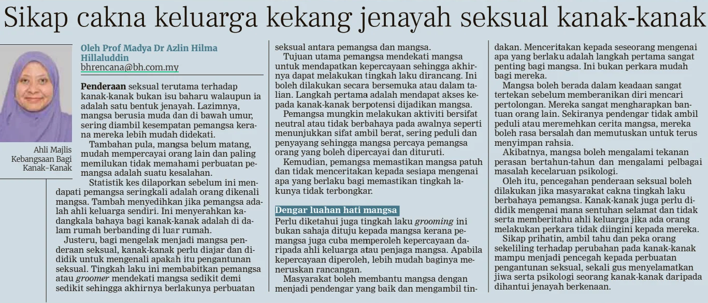
BERITA HARIAN
17 SEPTEMBER 2024
BH|SIKAP CAKNA KELUARGA KEKANG JENAYAH SEKSUAL KANAK-KANAK| MS 11

Slide 21
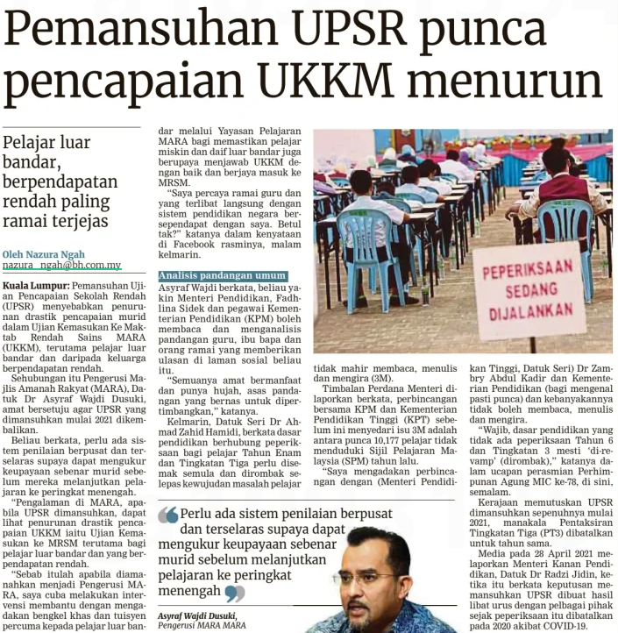
BERITA HARIAN
18 SEPTEMBER 2024
BH|PEMANSUHAN UPSR PUNCA PENCAPAIAN UKKM MENURUN| MS 7

Slide 22
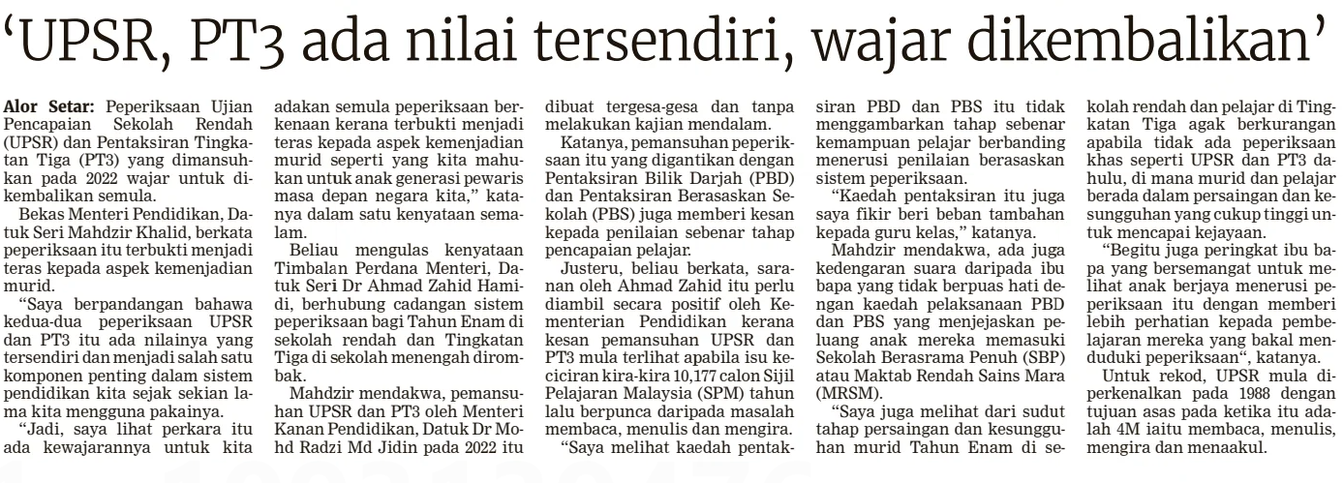
BERITA HARIAN
18 SEPTEMBER 2024
BH| ‘ÚPSR, PT3 ADA NILAI TERSENDIRI, WAJAR DIKEMBALIKAN’| MS 7

Slide 23
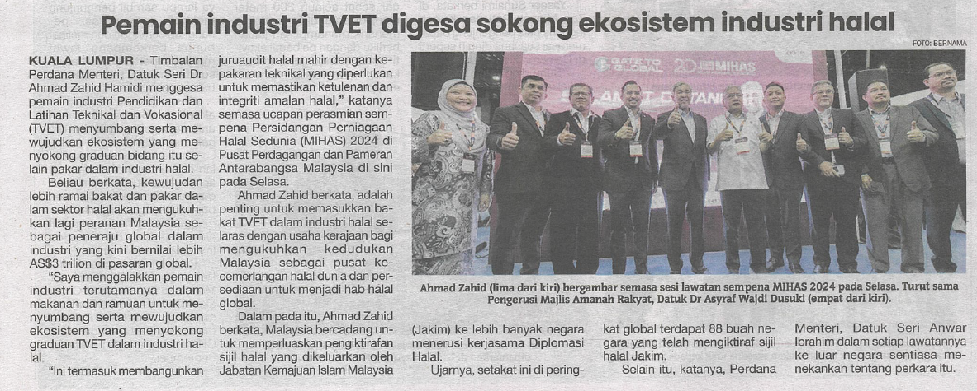
SINAR HARIAN
18 SEPTEMBER 2024
SH| PEMAIN INDUSTRI TVET DIGESA SOKONG EKOSISTEM INDSTRI HALAL |MS 8

Slide 24
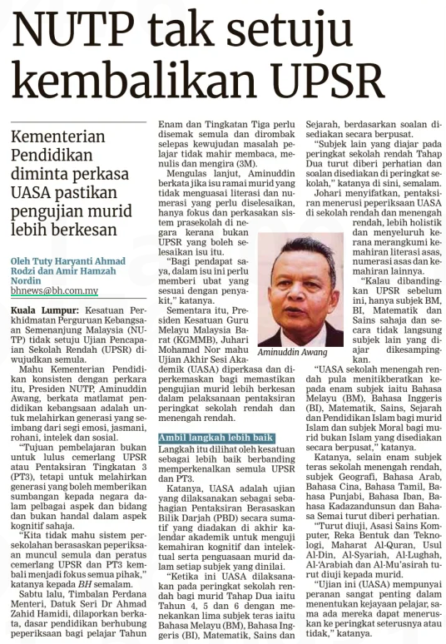
BERITA HARIAN
19 SEPTEMBER 2024
BH| NUTP TAK SETUJU KEMBALIKAN UPSR| MS 8

Slide 25
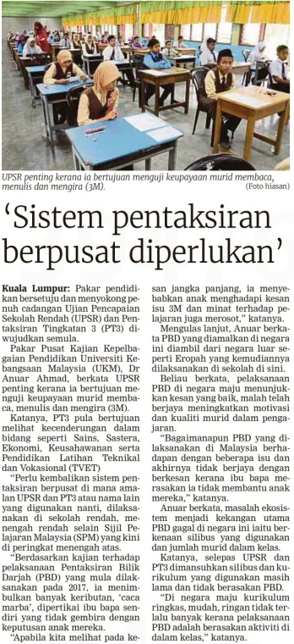
BERITA HARIAN
19 SEPTEMBER 2024
BH|’SISTEM PENTAKSIRAN BERPUSAT DIPERLUKAN’| MS 8

Slide 26
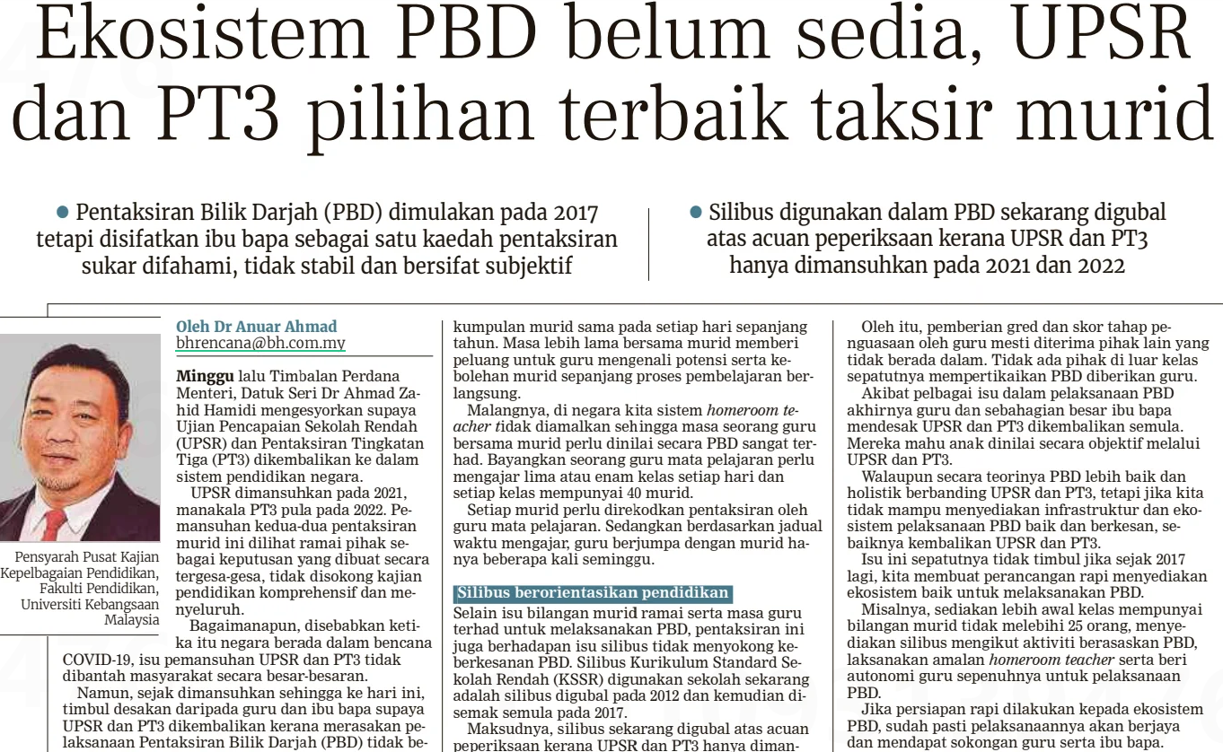
BERITA HARIAN
19 SEPTEMBER 2024
BH|EKOSISTEM PBD BELUM SDIA,UPSR DAN PT3 PILIHAN TERBAIK TAKSIR MURID| MS 10

Slide 27
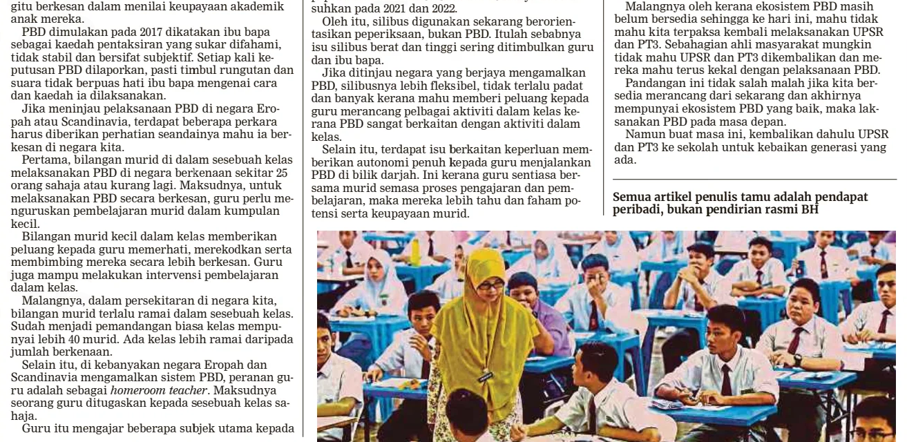
BERITA HARIAN
19 SEPTEMBER 2024
BH| EKOSISTEM PBD BELUM SDIA,UPSR DAN PT3 PILIHAN TERBAIK TAKSIR MURID | MS 10 (SAMBUNGAN)

Slide 28
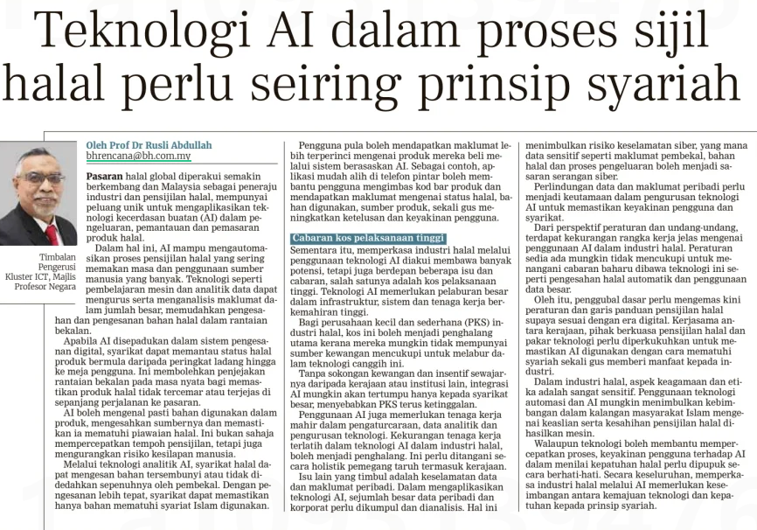
BERITA HARIAN
19 SEPTEMBER 2024
BH|TEKNOLOGI AI DALAM PROSES SIJIL HALAL PERLU SEIRING PRINSIP SYARIAH| MS 11

Slide 29
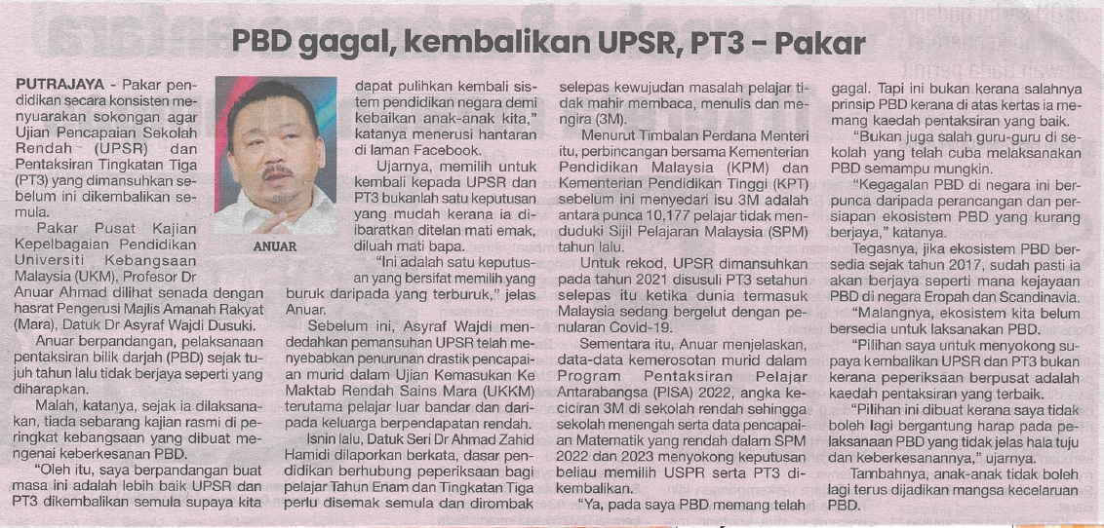
SINAR HARIAN
20 SEPTEMBER 2024
SH|PBD GAGAL, KEMBALIKAN UPSR,PT3 -PAKAR| MS 13

Slide 30
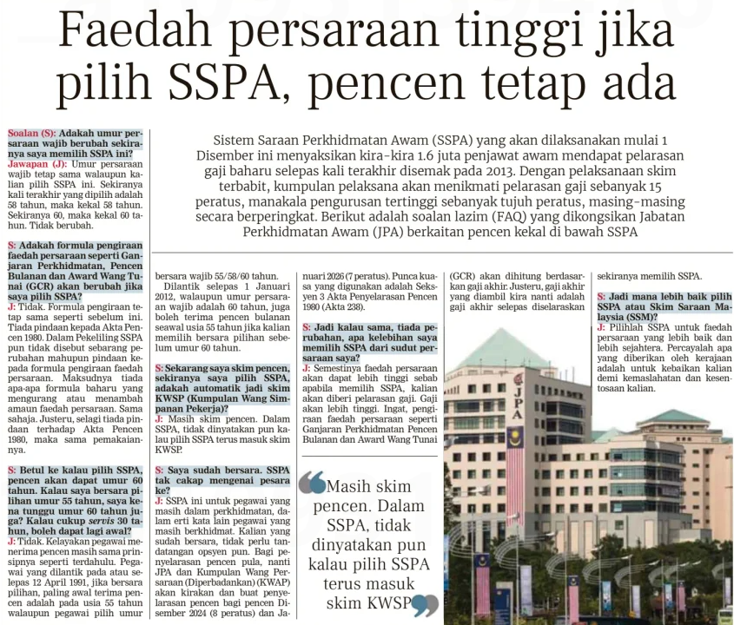
BERITA HARIAN
20 SEPTEMBER 2024
BH|FAEDAH PERSARAAN TINGGI JIKA PILIH SSPA,PENCEN TETAP ADA| MS 13

Slide 31
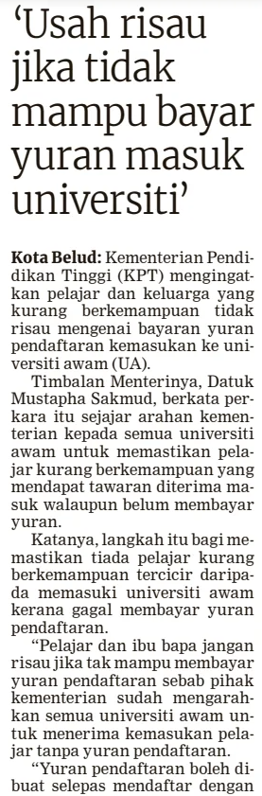
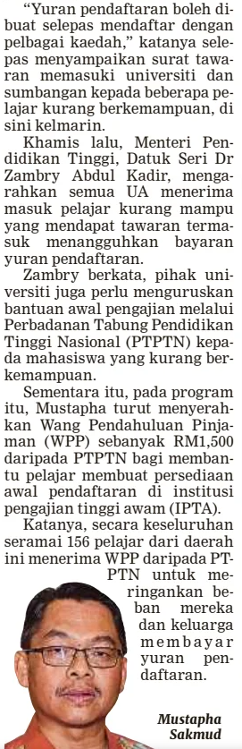
BERITA HARIAN
24 SEPTEMBER 2024
BH|’USAH RISAU JIKA TIDAK MAMPU BAYAR YURAN MASUK UNIVERSITI’| MS 6

Slide 32
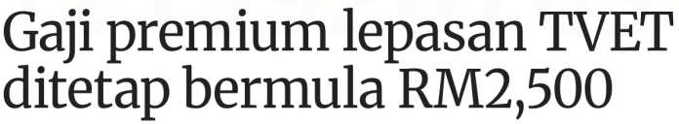
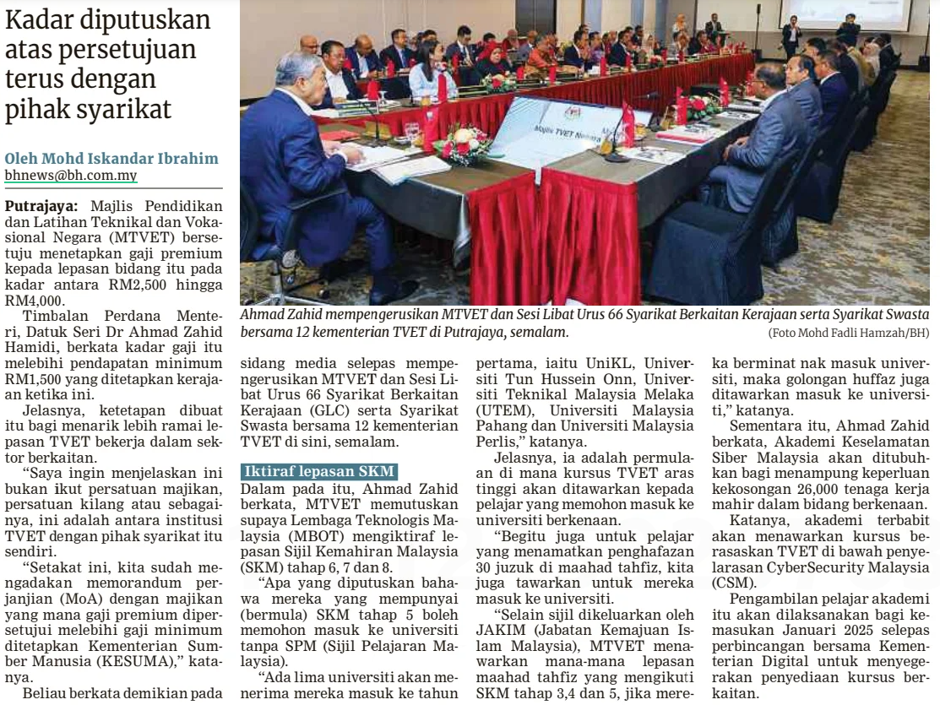
BERITA HARIAN
24 SEPTEMBER 2024
BH|GAJI PREMIUM LEPASAN TVET DITETAP BERMULA RM2,500| MS 6

Slide 33
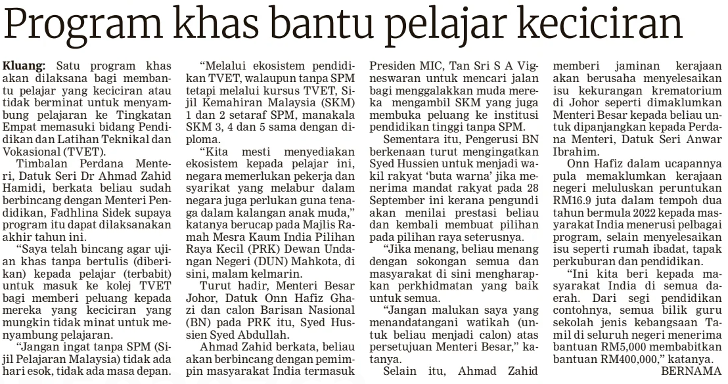
BERITA HARIAN
24 SEPTEMBER 2024
BH|PROGRAM KHAS BANTU PELAJAR KECICIRAN| MS 6

Slide 34
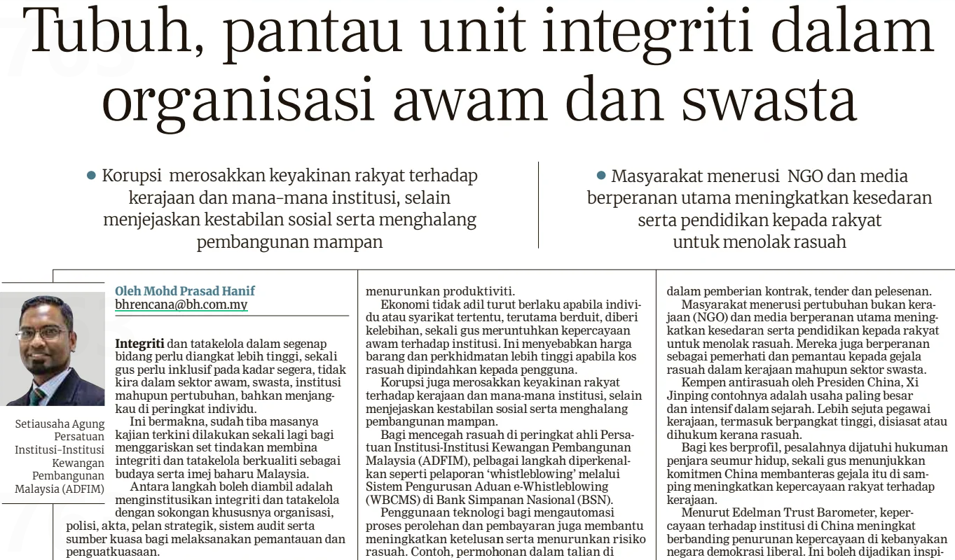
BERITA HARIAN
24 SEPTEMBER 2024
BH|TUBUH, PANTAU UNIT INTEGRITI DALAM ORGANISASI AWAM DAN SWASTA| MS 12 (SAMBUNG)

Slide 35
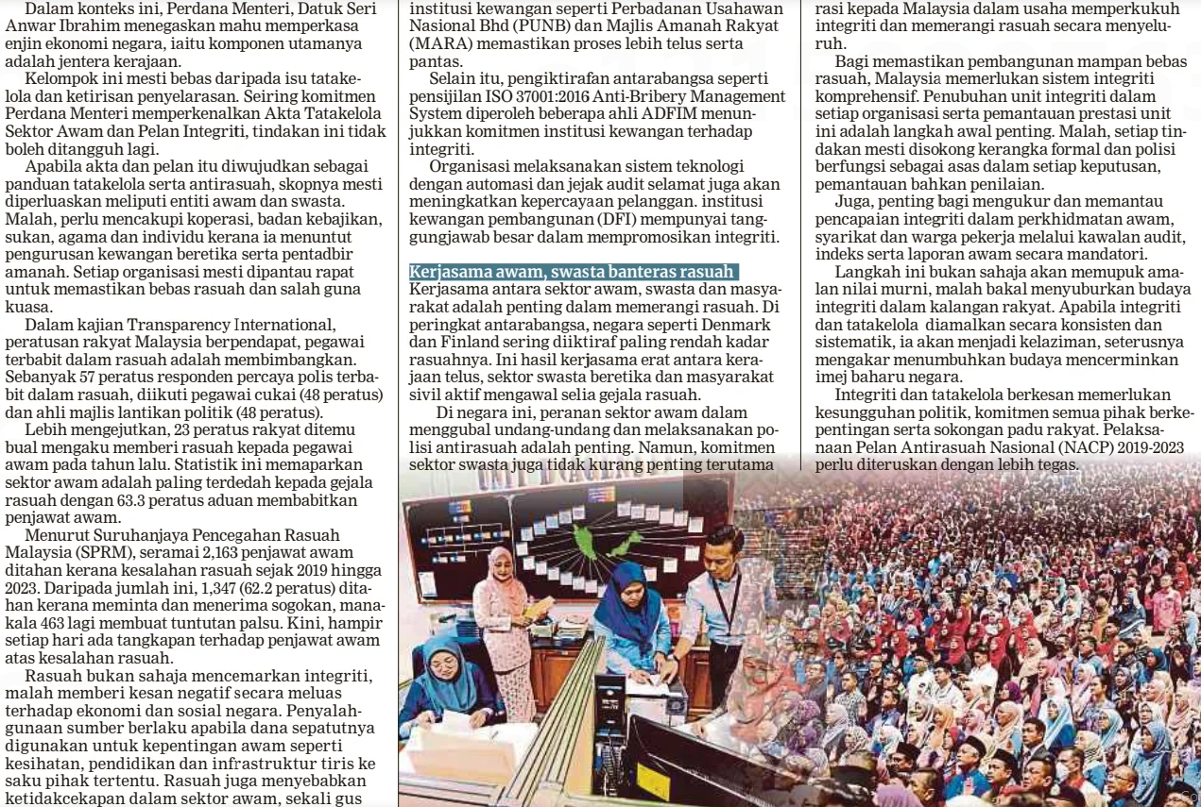
BERITA HARIAN
24 SEPTEMBER 2024
BH| TUBUH, PANTAU UNIT INTEGRITI DALAM ORGANISASI AWAM DAN SWASTA | MS 12 (SAMBUNGAN)

Slide 36
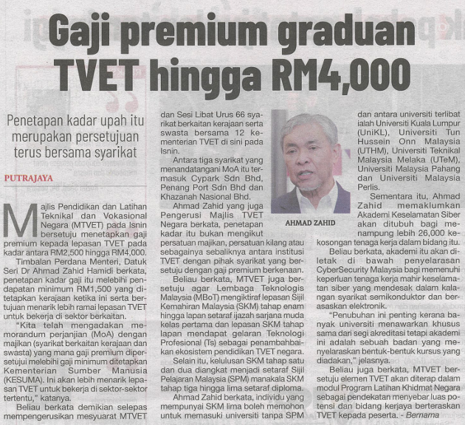
SINAR HARIAN
24 SEPTEMBER 2024
SH|GAJI PREMIUM GRADUAN TVET HINGGA RM4,000| MS 10

Slide 37
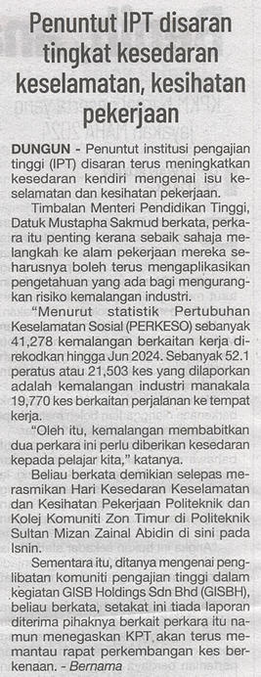
SINAR HARIAN
24 SEPTEMBER 2024
SH|PENUNTUT IPT DISARAN TINGKAT KESEDARAN KESELAMATAN, KESIHATAN PEKERJAAN| MS 10

Slide 38
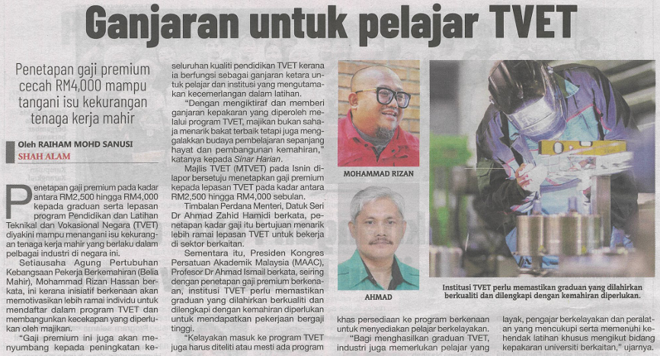
SINAR HARIAN
25 SEPTEMBER 2024
SH|GANJARAN UNTUK PELAJAR TVET| MS 14

Slide 39
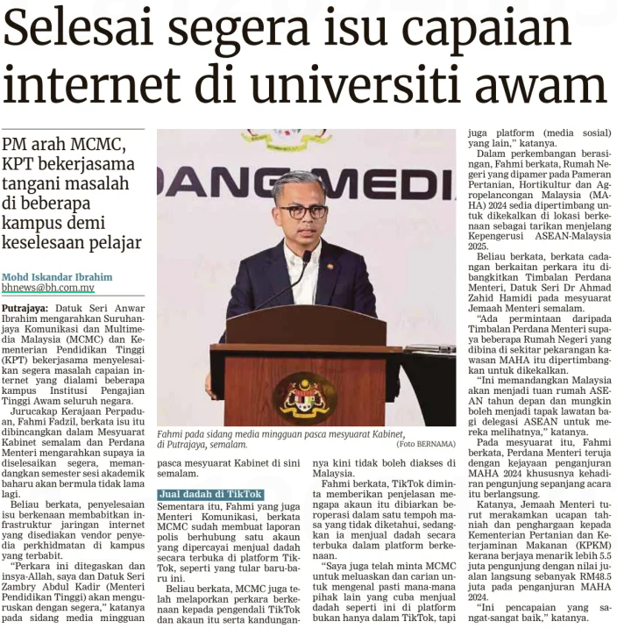
BERITA HARIAN
26 SEPTEMBER 2024
BH|SELESAI SEGERA ISU CAPAIAN INTERNET DI UNIVERSITI AWAM| MS 3

Slide 40
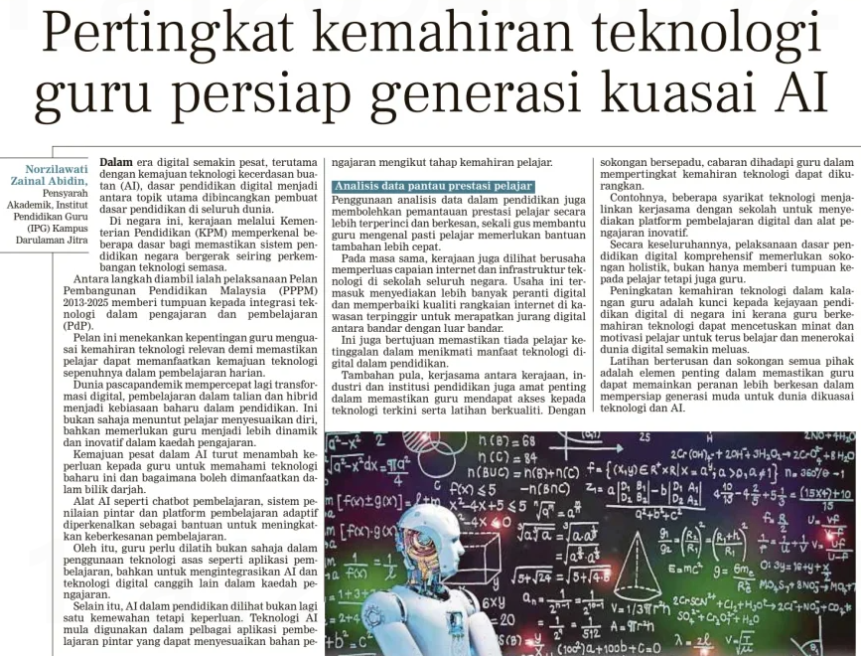
BERITA HARIAN
26 SEPTEMBER 2024
BH|PERTINGKAT KEMAHIRAN TEKNOLOGI GURU PERSIAP GENERASI KUASAI AI| MS 13

Slide 41
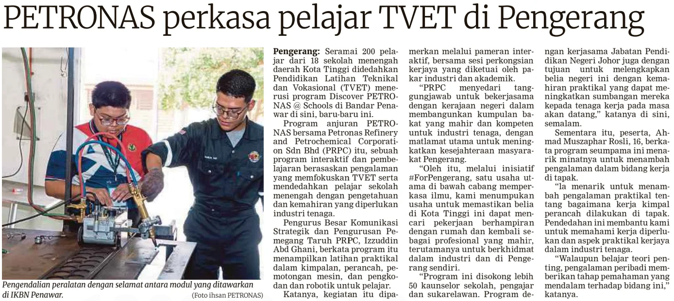
BERITA HARIAN
27 SEPTEMBER 2024
BH|PETRONAS PERKASA PELAJAR TVET DI PENGERANG| MS 23

Slide 42
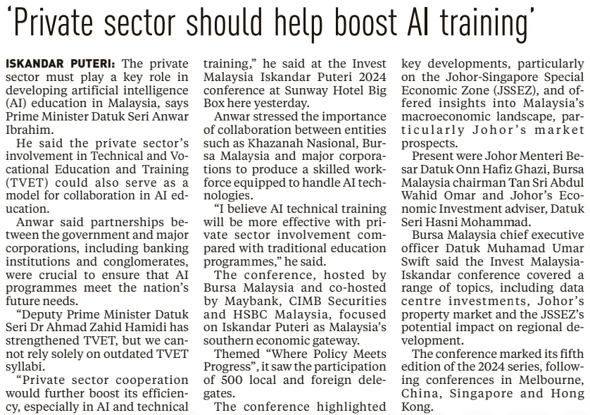
NEW STRAITS TIMES
27 SEPTEMBER 2024
NST|’PRIVATE SECTOR SHOULD HELP BOOST AI TRAINING’| MS 4

Slide 43
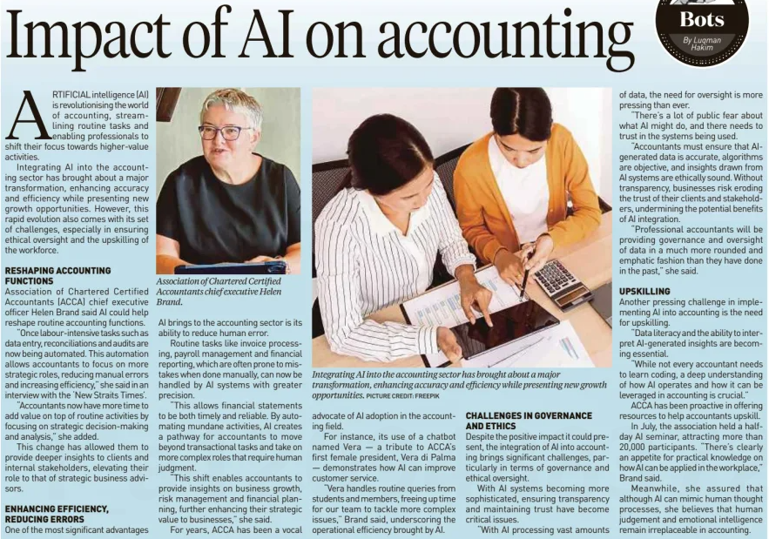
NEW STRAITS TIMES
27 SEPTEMBER 2024
NST|IMPACT OF AI ON ACCOUNTING| MS 12

